Slide 1
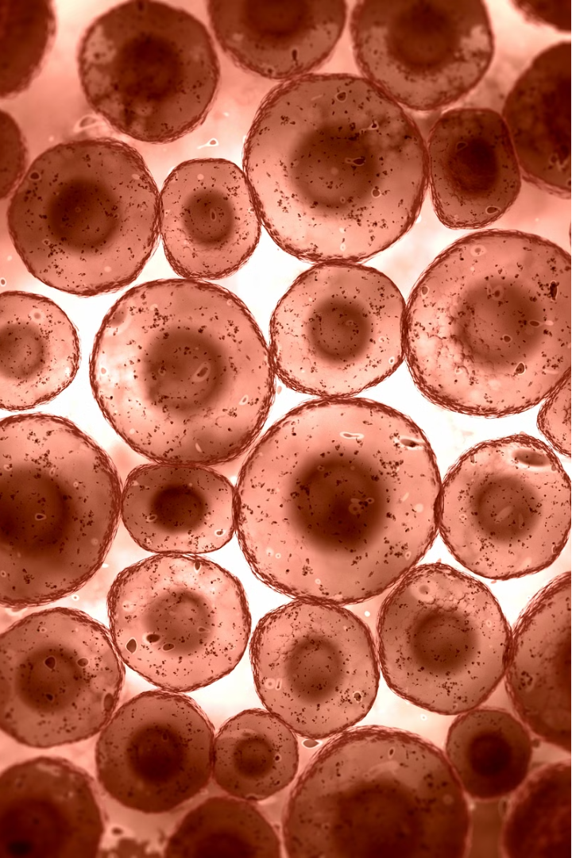
newUROKI.net
Жизнедеятельность клетки
Жизнедеятельность клетки - это комплекс сложных биохимических процессов, которые обеспечивают ее существование, рост и размножение. Изучение этих процессов имеет ключевое значение для понимания основ жизни на Земле. В данной презентации мы рассмотрим структуру клетки, её функции, а также процессы, обеспечивающие обмен веществ, получение энергии и размножение. Это поможет вам глубже понять, как работает самая маленькая единица жизни - клетка.
Презентация для урока биологии в 6 классе по теме: "Жизнедеятельность растительной клетки"
«Новые УРОКИ» newUROKI.net
Всё для учителя – всё бесплатно!

Slide 2
newUROKI.net
Введение в жизнедеятельность клетки
1
Клетка - основная структурная и функциональная единица живого
2
Основные компоненты клетки
3
Разнообразие клеток
Клетки бывают прокариотические (бактерии и архея) и эукариотические (растения, животные, грибы). Они различаются по размерам, форме и структуре, но объединены общими принципами жизнедеятельности.
Клетка включает в себя ядро, цитоплазму, клеточную мембрану и различные органоиды, такие как митохондрии, рибосомы, эндоплазматический ретикулум и другие.
Клетка является наименьшей единицей, способной к самостоятельному существованию и воспроизведению. Она состоит из сложной системы органоидов, выполняющих различные жизненно важные функции.

Slide 3
newUROKI.net
Структура и функции клеточных компонентов
Ядро
Цитоплазма
Органоиды
Ядро - центр управления клеткой. В нем находится генетический материал в виде ДНК, которая содержит всю необходимую информацию для функционирования и воспроизведения организма.
Цитоплазма - жидкая среда, в которой находятся все органоиды и компоненты клетки. Здесь происходят многие важные химические реакции обмена веществ.
Органоиды - специализированные структуры внутри клетки, выполняющие различные функции, такие как синтез белков, производство энергии, переработка и транспорт веществ.

Slide 4
newUROKI.net
Процессы обмена веществ и энергии
1
Анаболизм
Анаболические процессы направлены на синтез сложных органических молекул из более простых веществ. Это включает в себя фотосинтез у растений и биосинтез белков.
2
Катаболизм
Катаболические процессы связаны с расщеплением сложных молекул на более простые с высвобождением энергии. Например, гликолиз и клеточное дыхание.
3
Обмен энергии
Клетки преобразуют энергию питательных веществ в универсальную форму - АТФ, которая затем используется для обеспечения всех жизненно важных процессов.

Slide 5
newUROKI.net
Роль фотосинтеза в жизни растений
Поглощение солнечной энергии
Синтез органических веществ
Хлорофилл в хлоропластах растительных клеток поглощает солнечную энергию, необходимую для фотосинтеза.
Используя энергию света, растения синтезируют глюкозу и другие органические соединения из углекислого газа и воды.
Выделение кислорода
Значение для экосистем
Как побочный продукт фотосинтеза, растения выделяют кислород, который затем используется другими организмами.
Фотосинтез является основой большинства пищевых цепей и пирамид, обеспечивая всю жизнь на Земле энергией и органическими веществами.

Slide 6
newUROKI.net
Автотрофы и гетеротрофы: различия и сходства
Автотрофы
Гетеротрофы
Взаимосвязь
Автотрофные организмы, такие как растения и некоторые бактерии, могут самостоятельно синтезировать органические вещества из неорганических. Они используют энергию солнечного света или химические реакции для производства пищи.
Гетеротрофные организмы, включая животных, грибы и большинство бактерий, не могут синтезировать органические вещества самостоятельно. Они получают энергию и питательные вещества, потребляя готовую органику, произведенную автотрофами.
Автотрофы и гетеротрофы находятся в тесной взаимосвязи, образуя сложные пищевые цепи и сети. Автотрофы производят органические вещества, а гетеротрофы перерабатывают их, поддерживая баланс экосистемы.

Slide 7
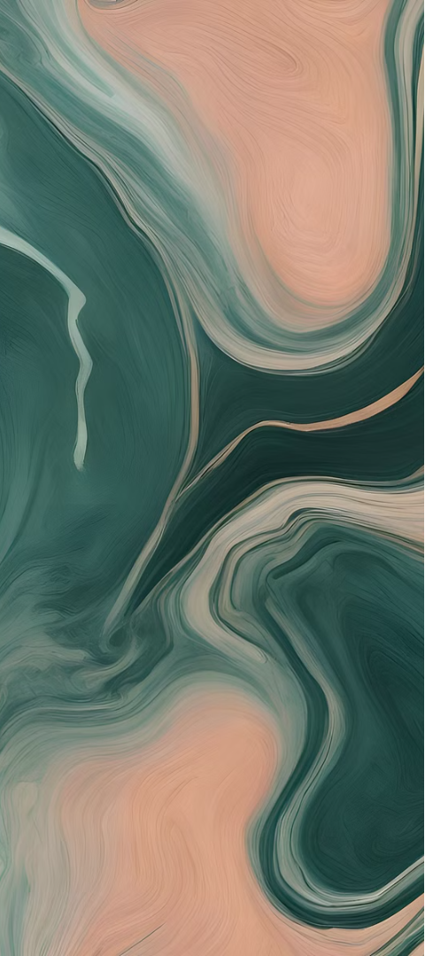
newUROKI.net
Значение клеточных процессов для жизни на Земле
Фотосинтез
Фотосинтез автотрофных организмов является основным источником органических веществ и кислорода для всех экосистем на Земле.
Дыхание
Дыхание как автотрофов, так и гетеротрофов играет ключевую роль в круговороте веществ и поддержании газового баланса в атмосфере.
Размножение
Деление и размножение клеток обеспечивает непрерывность жизни, позволяя организмам расти, развиваться и адаптироваться к изменениям окружающей среды.

Slide 8
newUROKI.net
Практические применения знаний о жизнедеятельности клетки
Медицинская диагностика
Биотехнология
Сельское хозяйство
Экология
Знания о клеточной биологии применяются в производстве лекарств, пищевых продуктов и других биотехнологических разработках.
Знания о клеточных процессах позволяют лучше понять взаимодействие организмов и окружающей среды.
Исследование клеточных процессов помогает в диагностике и лечении различных заболеваний.
Понимание жизнедеятельности растительных клеток помогает в выведении новых сортов и улучшении сельскохозяйственной продуктивности.

